Slide 1
Жануарлар

Slide 3
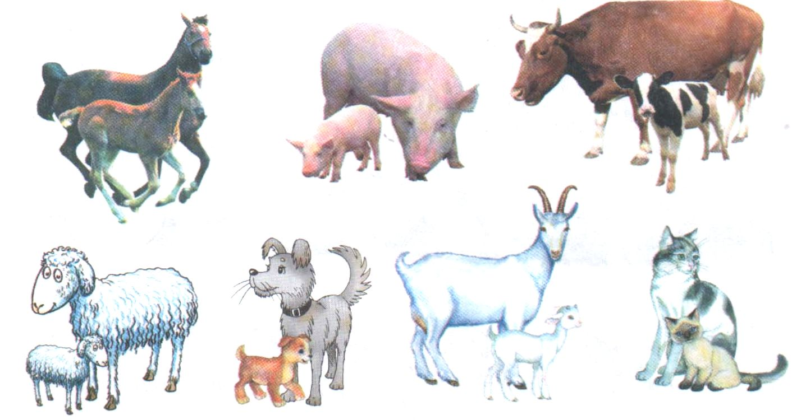

Slide 4
